Slide 1

enquête musique liturgique Notre rapport aux ressources numériques Résultats
Janvier-Février 2026

Slide 2

Musique liturgique
Que recherchez-vous sur Internet ou les réseaux sociaux ?

Slide 3
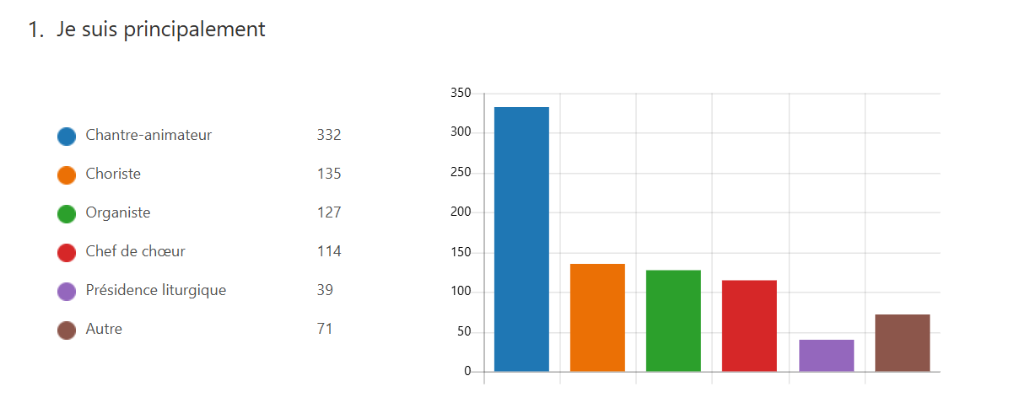

Slide 4
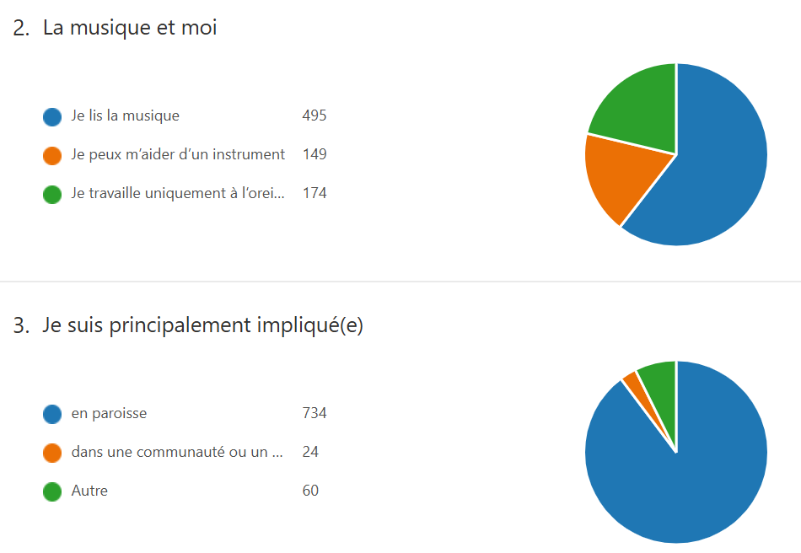

Slide 5
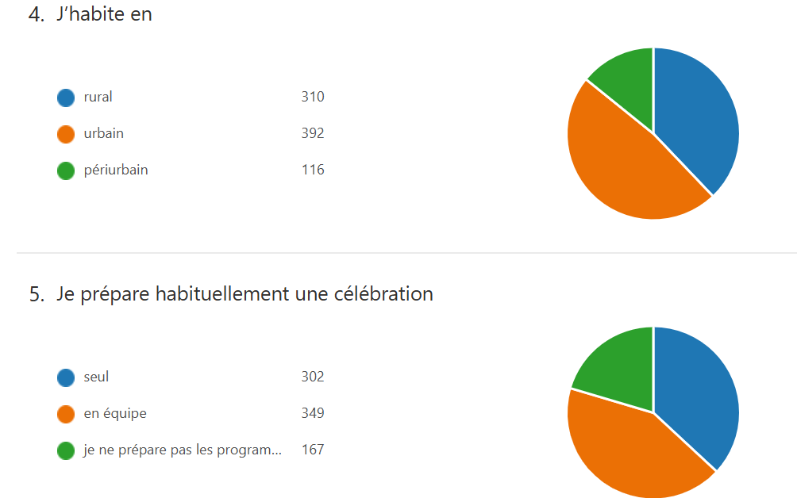

Slide 6


Slide 7

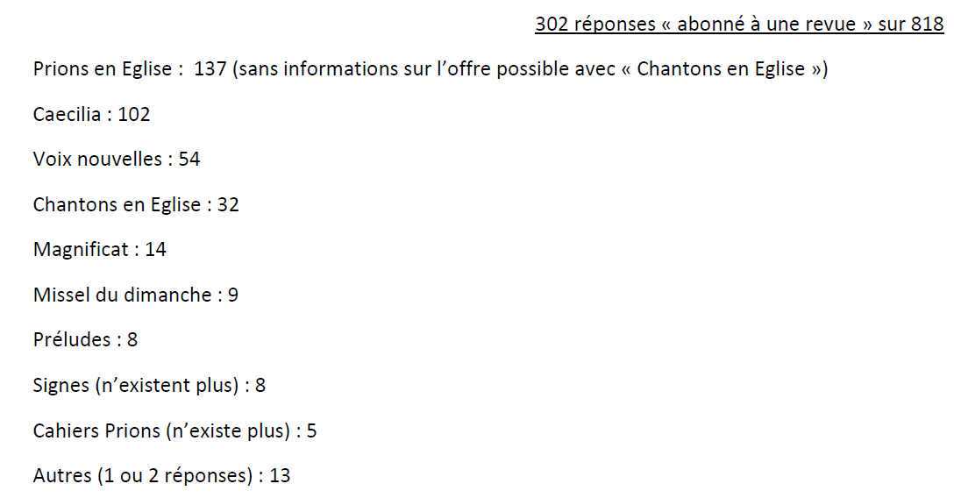

Slide 8


Slide 9

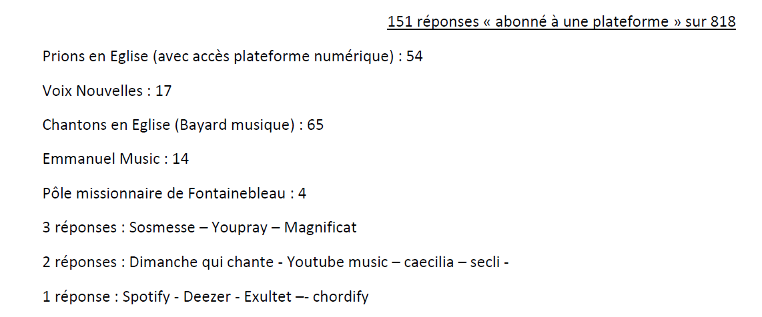

Slide 10


Slide 11
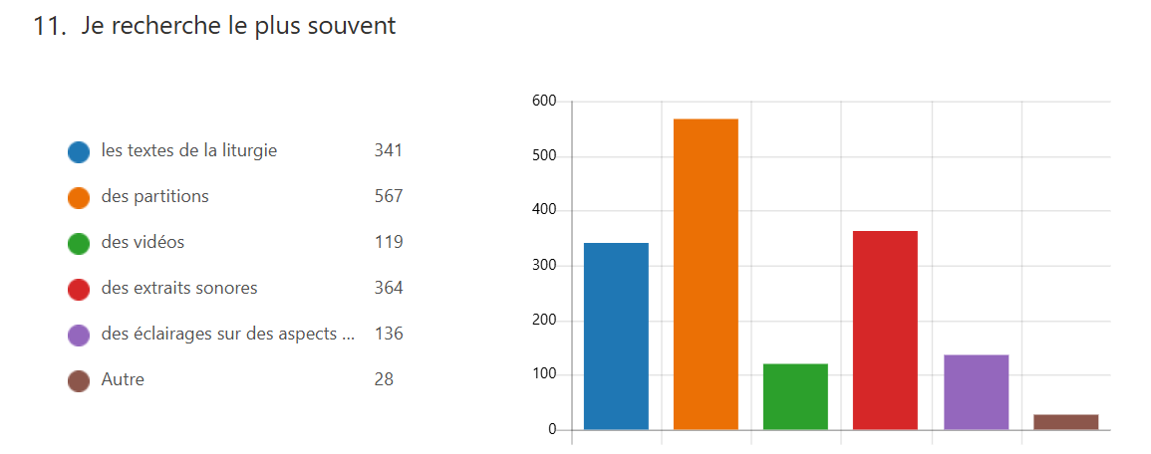

Slide 12


Slide 13
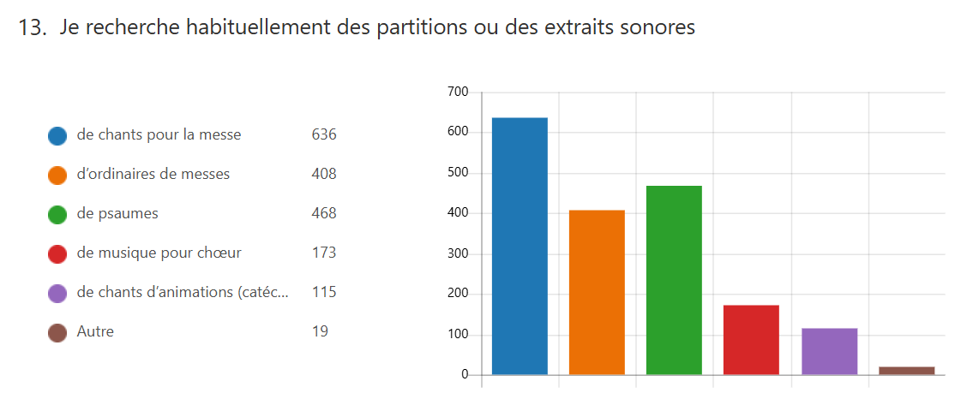

Slide 14


Slide 15
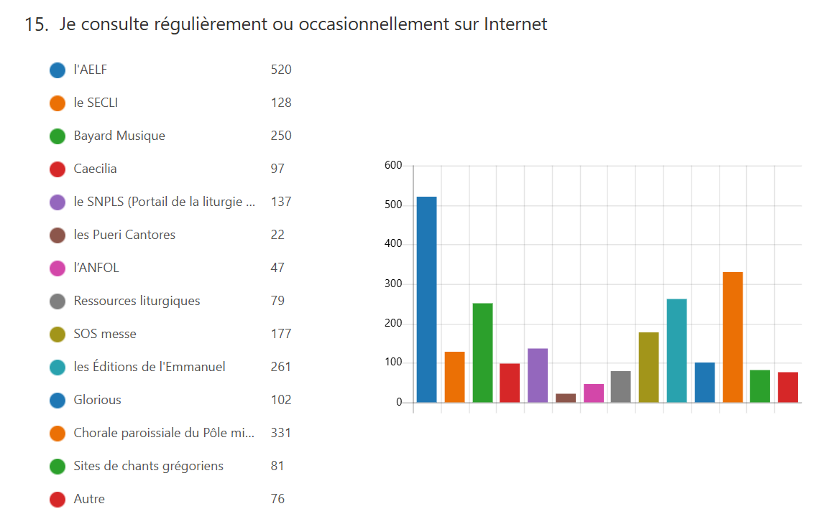

Slide 16
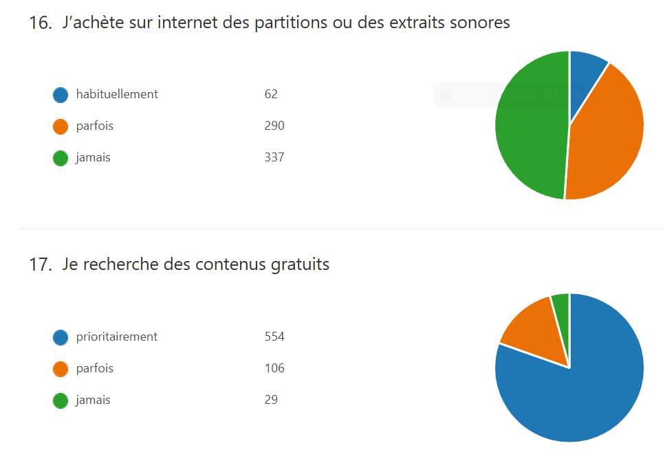

Slide 17
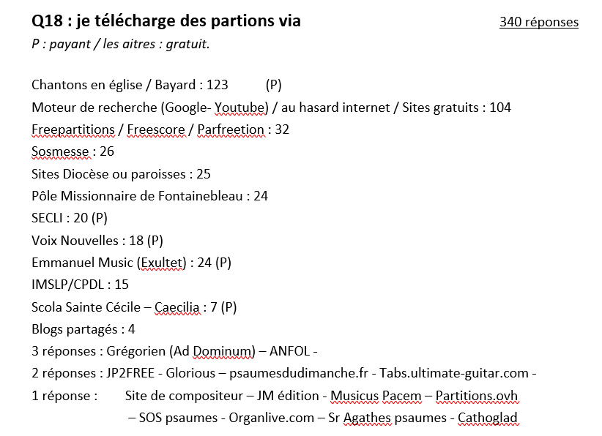
340 réponses

Slide 18
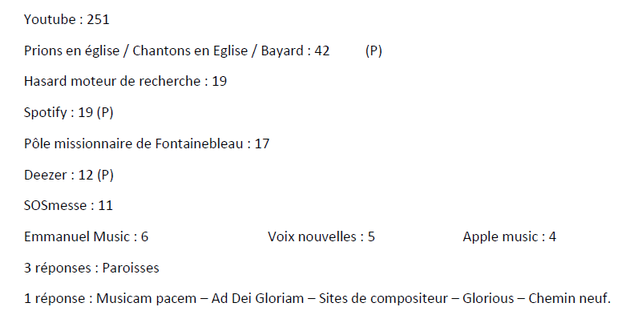
341 réponses

Slide 19
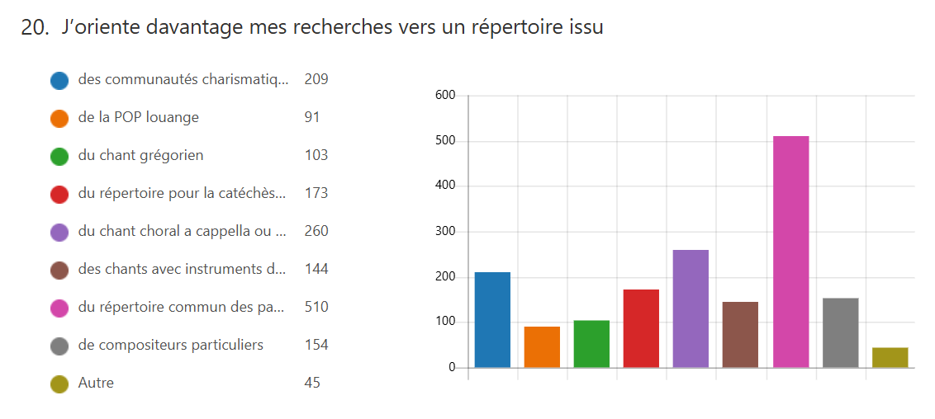

Slide 20


Slide 21
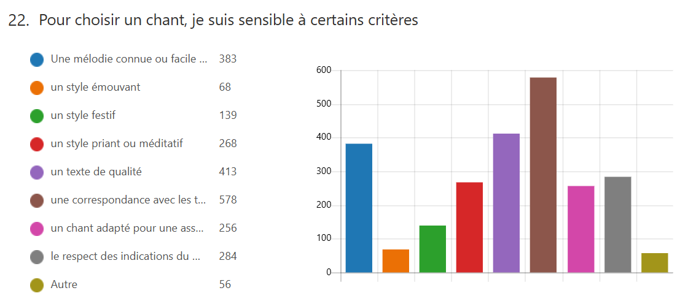

Slide 22


